Slide 1
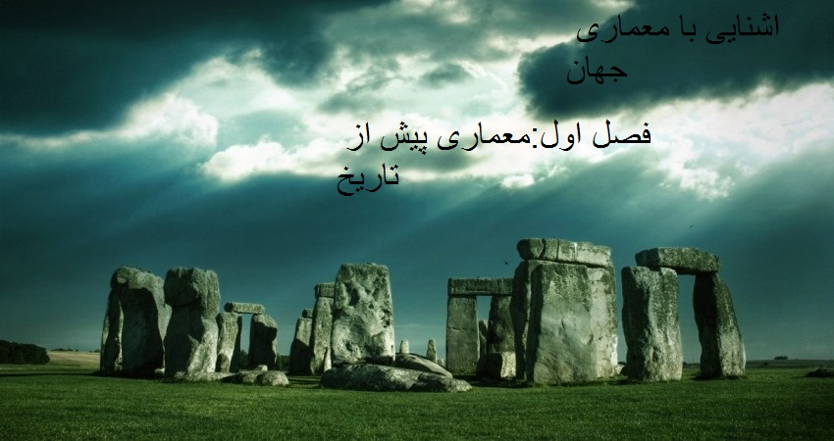

Slide 2
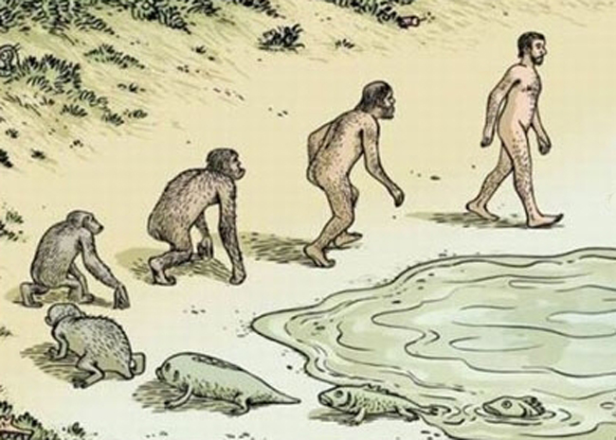
معماری پیش از تاریخ:
پیدایش ابتدایی ترین نیاکان ما بر روی کره زمین را حدود یک میلیون سال پیش میدانند وباستان شناسان ظهور انسان را از روی ابزاری که میساختند تعین میکنند.

Slide 3
انسان برای جبران نقایص دستگاه فیزیو لوژیکی خود در فراهم اوردن خوراک و جان پناه به وسایلی نیازدارد،نخستین اثاری که از انسان ابزار ساز بدست امده است متعلق به حدود40/000سال قبل استسش.

Slide 4
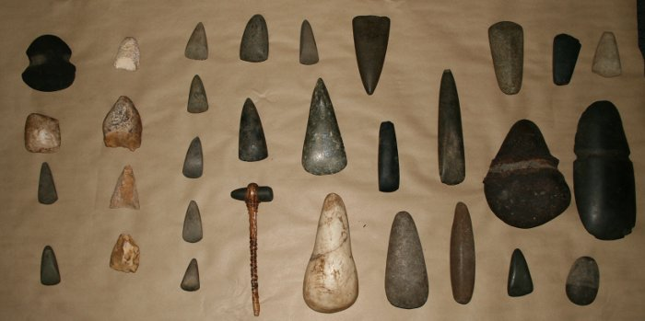
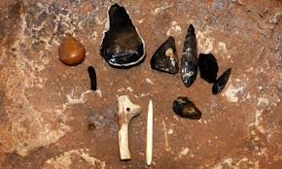
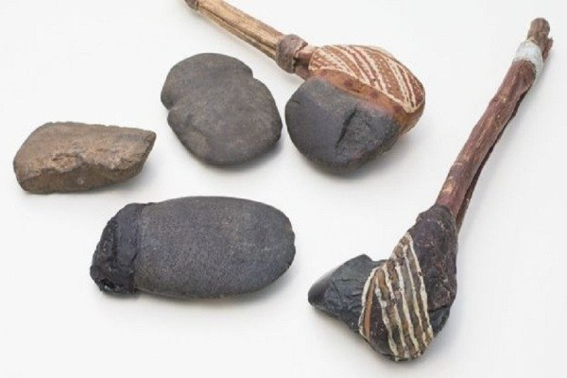

Slide 5
درطول اخرین دوره پارینه سنگی یعنی حدود20/000سال پیش است که با نخستین اثار هنری انسان نخستین روبه رو میشویم وشگفت اینجاست،که اثار فوق درهمان حالتی که هستند، ظرافت و استحکامی دارندکه از تازه کاری ناشیانه به دور است.

Slide 6
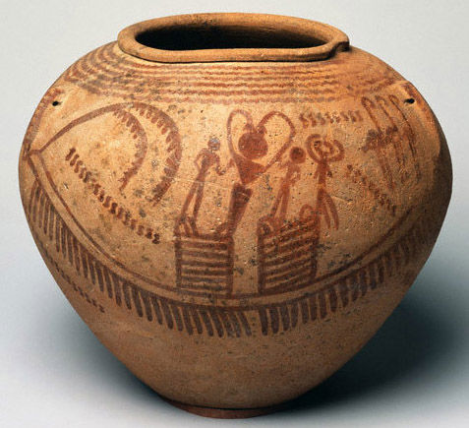
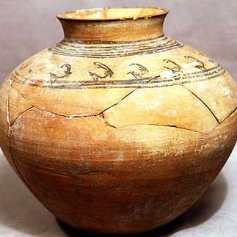
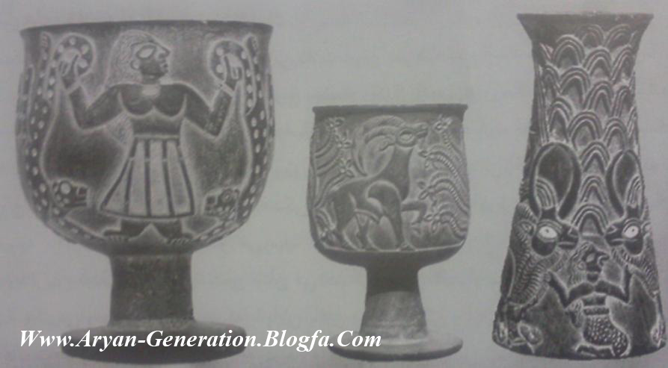

Slide 7
انسان های ادوار کهن پیش از رسیدن به مراحل تکوین فرهنگی و زندگی یک جانشینی از طریق شکار حیوانات ارتزاق مینمودند وباشروع فصل سرما به درون غار ها پناه میبردند.یافته های درون غارها،وضعیت این دوران اززندگی انهارامشخص میکند.

Slide 8
در سال 1879میلادی فردی اسپانیایی و علاقه مند به اثار عتیقه به هنگام جستجو درغارهای(التامیرا)بر روی دیواره های داخل غار نقوشی را دیدد که هیچ انسان متمدنی باان اشنا نشده بود.اوقدیمی ترین اثارنقاشی مربوط به پانزده هزارسال قبل از میلاد کشف کرد.

Slide 9
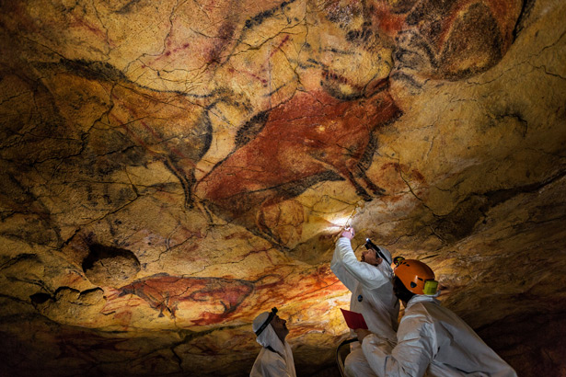

Slide 10
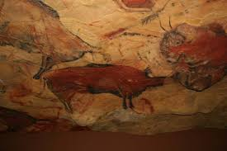

Slide 11
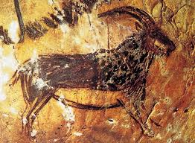

Slide 12
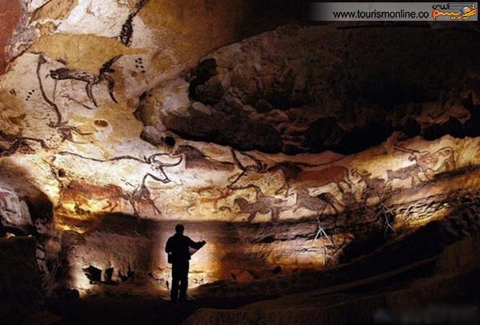

Slide 13
غارلاسکوا:درسال1941میلادی در فرانسه به طوراتفاقی پیداشد.در اعماق این غار،به طورتقریبی40/000پاکه مجرای عبور اب زیرزمینی و محل سکونت مردم غارنشین بود.شکارچیان نقاش ان زمان بر روی دیوار تصاویر حیواناتی چون ماموت و گاو وحشی نقاشی کرده بودندبه نظر میرسد دراعماغ تریک این غار انها از چراغ سنگی که سوخت ان چربی است استفاده کرده باشند.

Slide 14
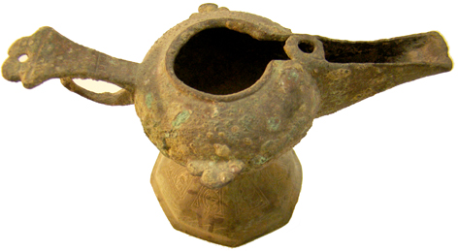
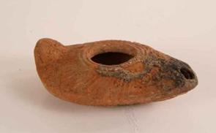

Slide 15
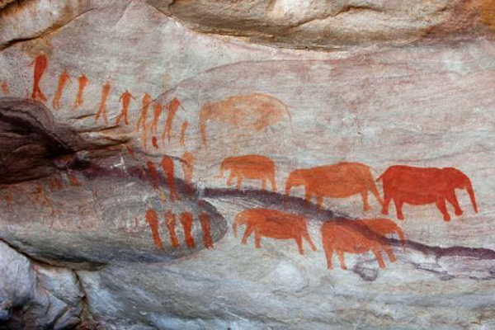
انها از تیکه های استخوانی ممکن است به جای قلم مو ویا از چوب بلند تری ،برای نقاشی سطوح بلند تر استفاده کرده باشند.

Slide 16
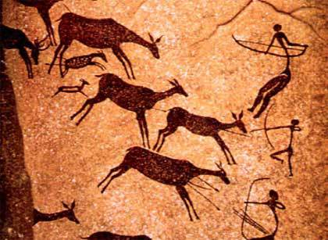
سبکی که نقاش پیش از تاریخ برای نشان دادن حیوانات به کار برده است بسیار طبیعی است زیرا حیوان را باشکل و حرکتی نشان داده که طبعا انچنان بوده است.این مسله نشانگر
این است انسان های اولیه
دارای حافظه قوی بوده
وحیوانات را به طوردقیقی
مورد مطالعه قرارداده است.

Slide 17
شکارچی هنرمند از وضع طبیعی دیوار ها استفاده شایانی کرده است و موضوعات نقاشی خود را منطبق با پستی بلندی های روی دیوار به وجود اورده است به طوری که اشکال خلق شده اکثرا با برجستگی های دیوار انطباق کامل دارند.

Slide 18
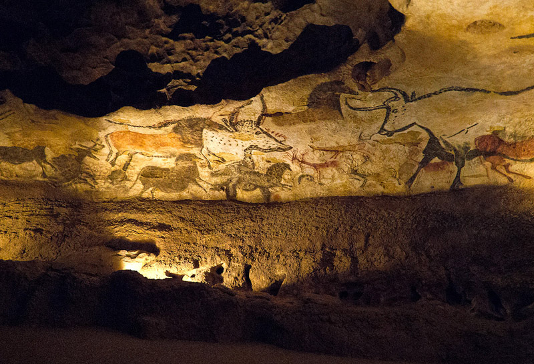

Slide 19
بسیاری از این نقاشی ها در مدخل غار ها که روشنایی در ان موجود بوده کشیده نشده اند بلکه در قسمت های عقبی غار ترسیم شده اند،واین عمل حکایت از ان دارد که نقاشی ها جنبه تزیینی نداشته اند.به نظر میرسد علت ترسیم این تصاویر این بوده است که نخست بتوانند حیوان را برای همیشه در اختیار خود داشته باشند برای نمونه در بدن برخی از حیوانات نیزه یا تیر هم ترسیم شده است یا حتی ممکن است بعد از کشیدن تصویر به طرف ان نیزه یا تیر هم پرتاب نموده باشند.

Slide 20
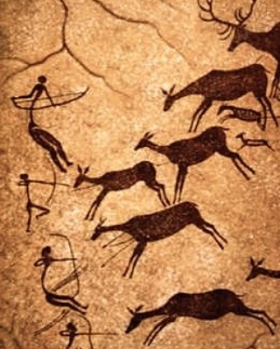
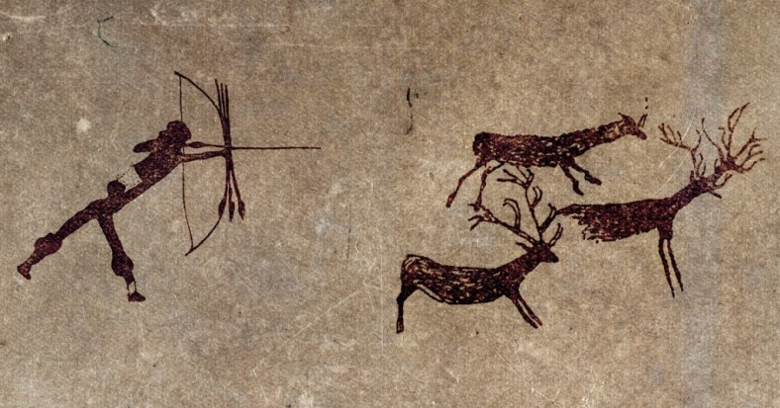

Slide 21
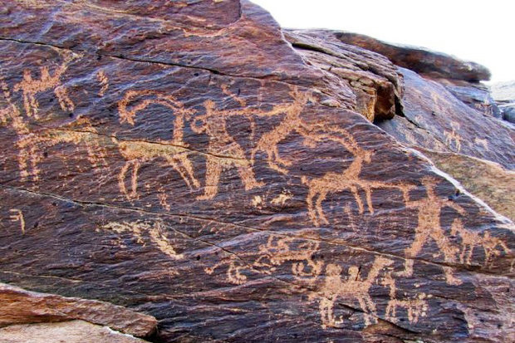
دوم اینکه افراد همزیست در شکل دسته جمعی بر جانورانی که غذای اصلیشان را تعمین میکردندچیره شوند.

Slide 22
وسوم اینکه میخواستند با مکرر ساختن تصاویر جانوران بر صخره ها تعداد انها را بیشتر و نسلشان را بارور تر کنند.

Slide 23
هرچند زیبا ترین اثار انسان های غارنشین نقاشی ها وتصاویر روی دیوار غارهاست،اما اثار دیگری چون نقش برجسته و مجسمه کشف شده که از سنگ و استخوان بوده و تصاویر حیوانات را بر روی ان کنده ویا از ان ها مجسمه انسان ساخته اند.انچه که از انها در این دوره باقی مانده است مربوط به دوران دیرینه سنگی است.دوران دیرینه سنگی در بین النهرین از قدمت بیشتری برخوردار است.

Slide 24
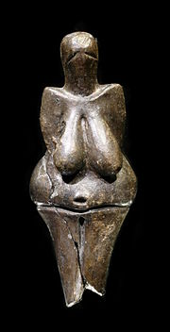
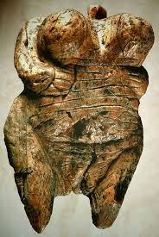
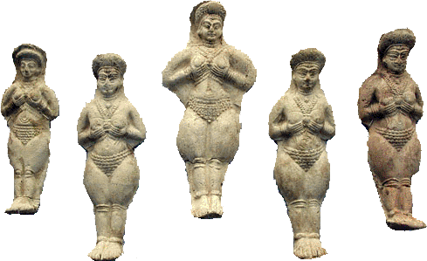

Slide 25
دوران میانه سنگی در اروپاه همزمان با عقب نشینی یخچال ها و نابودی ماموت ها بوده است.در این دوره انسان موفق به اهلی کردن سگ شد.در دوره میان سنگی ابزار های سنگی و نحوه زندگی انسان های نخستین، قدری پیشرفت داشته است ،به این دلیل دوران میان سنگی را مقدمه ای بر دوره نوسنگی میدانند.

Slide 26
دوره نوسنگی:
در دوره نوسنگی انسان به کشاورزی پرداخت و موفق به اهلی کردن برخی جانوران وحشی گردید.وبا این کار از شکار کردن به کشاورزی و دامداری و تشکیل نخستین گروه های روستایی روی اورد.به طور کلی در دوره نوسنگی بشر از طبیعت جدا شده و دست به ساختمان و تغییر محیط طبیعی خود زد.

Slide 27
ایجاد خانه یا کلبه از شاخه ها ،اولین ساخته بشر بود که شکلی مدور داشت.
انتخاب فرم دایره ای برای خانه از نظر اصول تکنیکی بیشتر به خاطر سقف بوده است.عده ای معتقدند انسان این فرم را از طبیعت وچیز هایی که برای او ناشناخته و مظهر عظمت بودند،مثل خورشیدو ماه،تقلید کرده است.

Slide 28
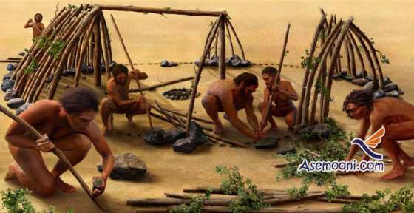

Slide 29
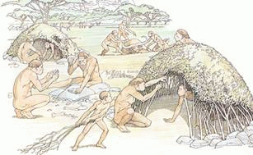
کهن ترین منطقه ای که اثار ساختمانی ساخت بشر ،در ان ایجاد گردید،در خاور میانه بوده است.به همین دلیل این منطقه را گهواره تمدن نامیده اند.

Slide 30
در مناطقی از اروپا سنگ های عظیمی را بدون استفاده از ملات روی هم قرار داده اند،ظاهرا این بنا ها جنبه مذهبی داشته اند.بعضی از این بناها مقبره و یا خانه مردگان بوده اند که دوسنگ بزرگ عمودی به عنوان پایه وسنگ بزرگ دیگری بر روی ان به عنوان سقف به کار رفته است این اثار تحت عنوان دولمن شناخته شده اند.

Slide 31
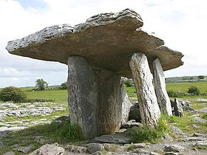

Slide 32
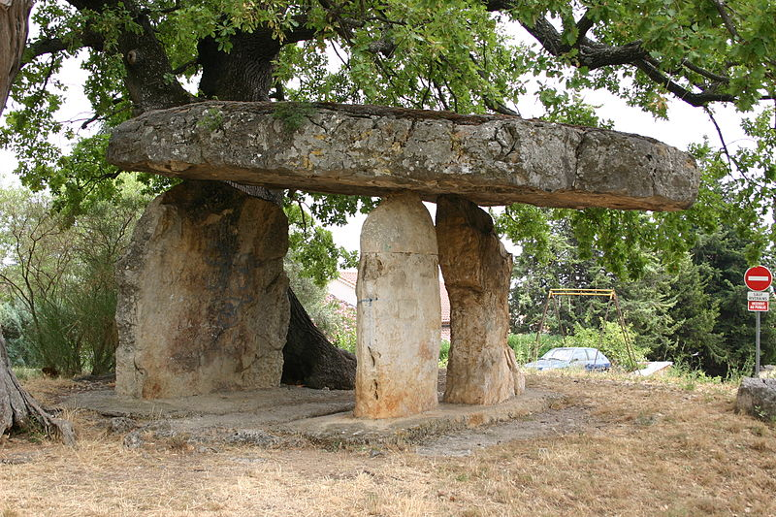

Slide 33
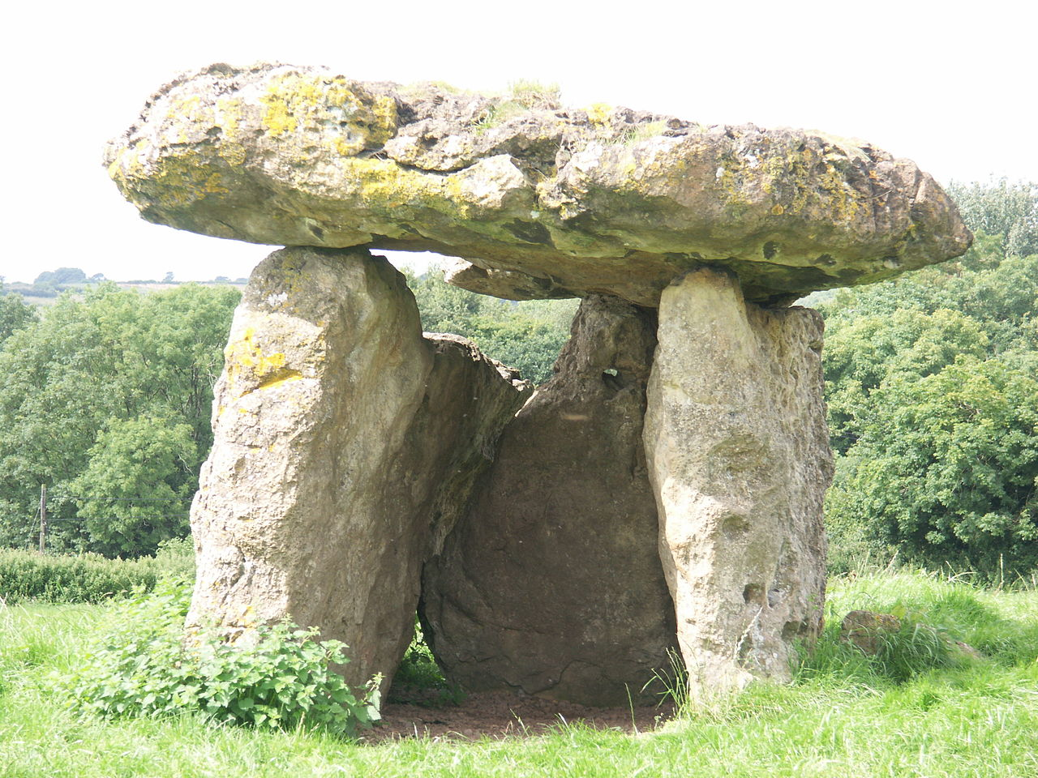

Slide 34
استون هنج:
اثر دیگری که بسیار معروف است استون هنج است که در سالزبوری جنوب انگلستان قرار دارد.این بنا دایره ای به قطر 100متر را تشکیل میدهدکه با 120قطعه سنگ یک پارچه به ارتفاع 5متر و هریک به وزن 50تن به وجود امده است مجموع سوراخ ها و حد فاصل میان سنگ ها 56 متر است.تا کنون بسیاری از جنبه های استون هنج را روشن ساخته اند که بنای مزبور در حقیقت یک رصد خانه بوده است.

Slide 35
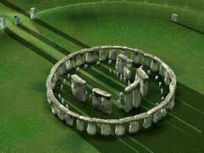

Slide 36
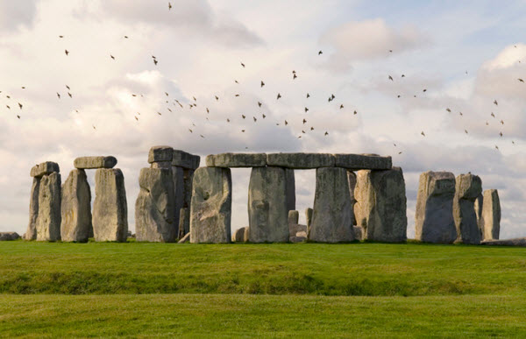

Slide 37
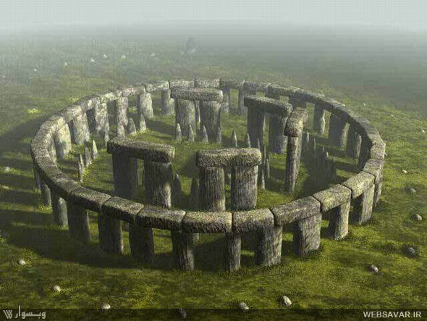

Slide 38
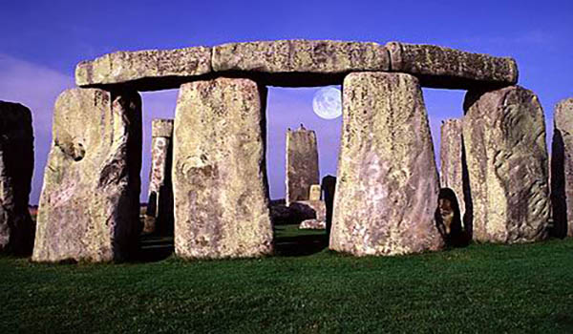

Slide 39
امروزه میدانند که محور این تاسیسات در نقطه ای نصب شده،که در ان نقطه خورشید در تغیرات تابستانی خود در ان نقطه طالع میشده است.که حتی کسوف وخسوف را با ان پیش بینی میکرده اند وحتی 19سال دوران حرکت ماه را ممکن است ستاره شناسان عهد حجر با ان مطالعه کرده باشند.

Slide 40
انسان از زمانی که پای از غار بیرون نهاد و روی به دشت اورد به فکر ایجاد سرپناهی افتاد که دست ساز خویش باشد.سر پناه های نخستین انسان به صورت ابتدایی بود.نمونه های این نوع اثار اولیه معماری متعلق به حدود 8000ق.م است.

Slide 41
با تحولی که در زندگی انسان روی داد(مرحله شکار به کشاورزی)معماری اثار ساختمانی نیز پیشرفت نمود وبه اشکال وفرم های خاصی پدید امد:پی دیوار ها از سنگ بودوروی انها را با لایه های گل که از رسوبات قرمز و به رنگ طبیعی بود و با قطعاتی به شکل خشت به ابعاد تقریبی 25*15*10سانتی متر ،جدا میکردند و با انها کلبه های خود را بنا میکردند.دیوار های بین 25تا40سانتی متر ضخامت داشتند و اتاق ها را با وسعتی برابر با حدود تقریبی 2در 2.5متر میساختند.

Slide 42
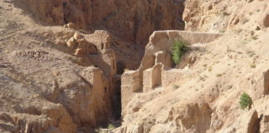
نمونه این مصالح در تپه علی کش در دهلران خوزستان بوده است،که اثار مربوط به دوره نوسنگی است.
در این دوره خانه ها به صورت تک اتاقه بوده اند که مدخل ورودی انها تقریبا1.5متر عرض داشت.به نظر میرسد،کف اتاق ها از گل یا خاک نرم کوبیده شده باشد.

Slide 43
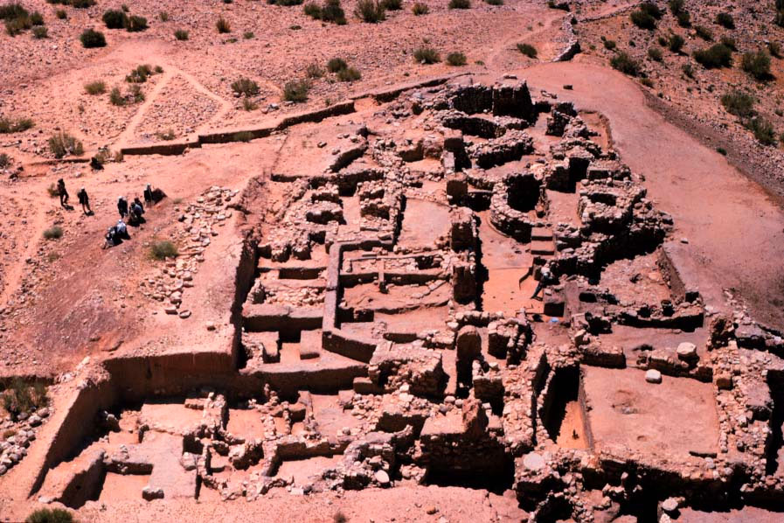

Slide 44
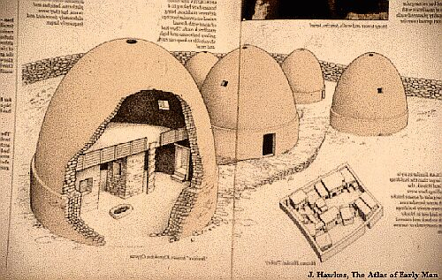

Slide 45
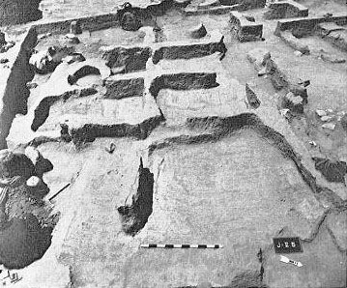

Slide 46
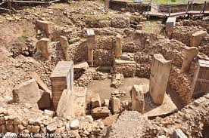
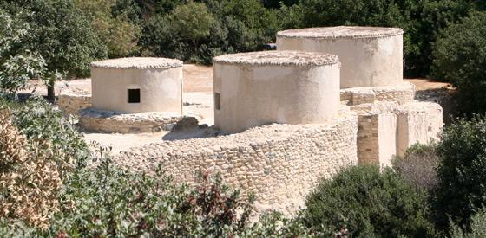
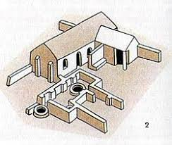

Slide 47
از اثار دوران نوسنگی جهان که دارای اهمییت هستند مکان های مانند اریحا در اردن،چاتال هویوک در اناتولی هستند.

Slide 48
اریحا:از شهر های قدیمی خاورمیانه است که در دره رود اردن واقع شده است.این منطقه در اوایل هزاره نهم پیش از میلاد یک دهکده کوچک بود که به عنوان یک روستای متعلق به دوره نوسنگی قدیم در حدود8000سال قبل از میلاد مسیح دستخوش تحولی شگفت انگیز شد زیرا در این شهر خانه های خشتی بر پی های سنگی مدور و یا بیضی شکل ساخته شده و در ائاسط هزاره هشتم به طور تخمین جمعیت شهر به بیش از 2000 نفر میرسید.خندق عریض وسنگی داشت و دیواری به قطر یک ونیم متر گرداگردش کشیده شده بود . از ارتفاع دیوار 360 سانتی متر بلندی باقی مانده است و در سمت داخل ان نیز یک سنگ بزرگ و مدور به قطر 9 متر برجای مانده است.در حدود 7000سال پیش از میلاد ساکنان اولیه شهر را تخلیه کردند ولی ساکنان جدید ان در اوایل هزاره هفتم وارد شهر شدند مهاجران خانه هایی با خشت های خام چهار گوش با پی های سنگی میساختند و کف دیوار های انها استادانه گچ کاری و رنگ امیزی میکردند.

Slide 49
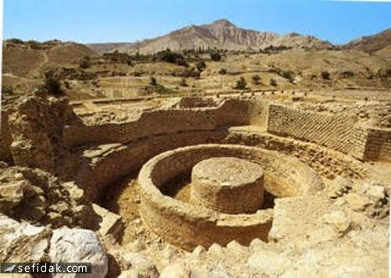

Slide 50
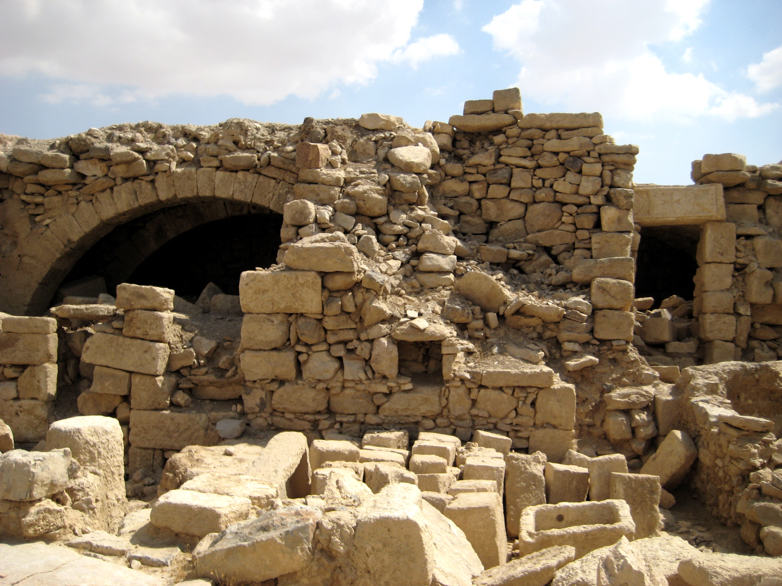

Slide 51
چاتال هویوک:تاریخ ان از 6500تا 5700سال پیش از میلاد است .چاتال هویوک را یکی از نخستین تلاش های بشر برای پی ریزی زندگی شهری دانسته اند.نظم موجود درنقشه شهر نشان میدهد که ان را طبق نقشه نظری ویا غیر تجربی تنظیم وایجاد کرده اند.ویژگی این شهر این است که هیچ خیابان یا کوچه ای ندارد خانه ها به یکدیگر چسبیده اند و از پشت بام به یکدیگر راه دارند.این گونه از ساختمان ها که حایل همدیگر بوده اند استحکامی بیش از ساختمان های تک و ایستاده پیدا میکردندو دفاع از انها بسیار اسان بود بدین ترتیب اگر دشمنی دیوار بیرونی را بشکند و از ان عبور نماید به جای انکه داخل شهر شود داخل اتاقی میشد که مدافعانش روی پشت بام ایستاده بودند و این امر برای او اسباب خطر بود.در بعضی نقاط فضای باز حیاطی در میان انبوه متراکم ساختمان ایجاد شده که به عنوان محل جمع اوری زباله مورد استفاده قرار میگرفت.

Slide 52
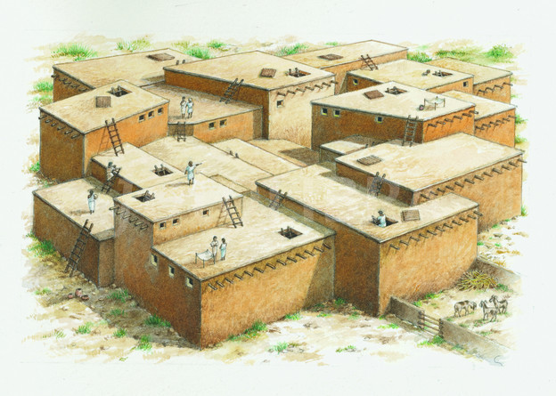

Slide 53
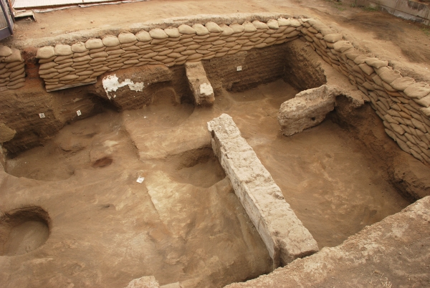

Slide 54
خانه ها به اندازه های مختلف ولی با اندازه های واحد ساخته میشدند و دیوار هایشان از خشت خام بود و یا با کلاف های چوبی محکم تقویت میشدند دیوار ها و کف اتاق را گچ کاری و رنگ امیزی میکردند و از سکو های کنار دیوار ها برای خوابیدن کارکردن ویا غذا خوردن استفاده میکردند.

Slide 55
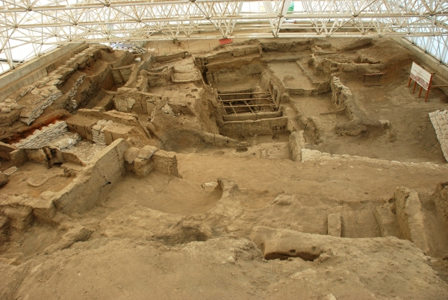

Slide 56
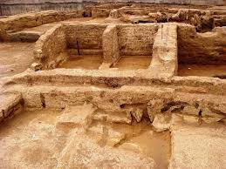

Slide 57
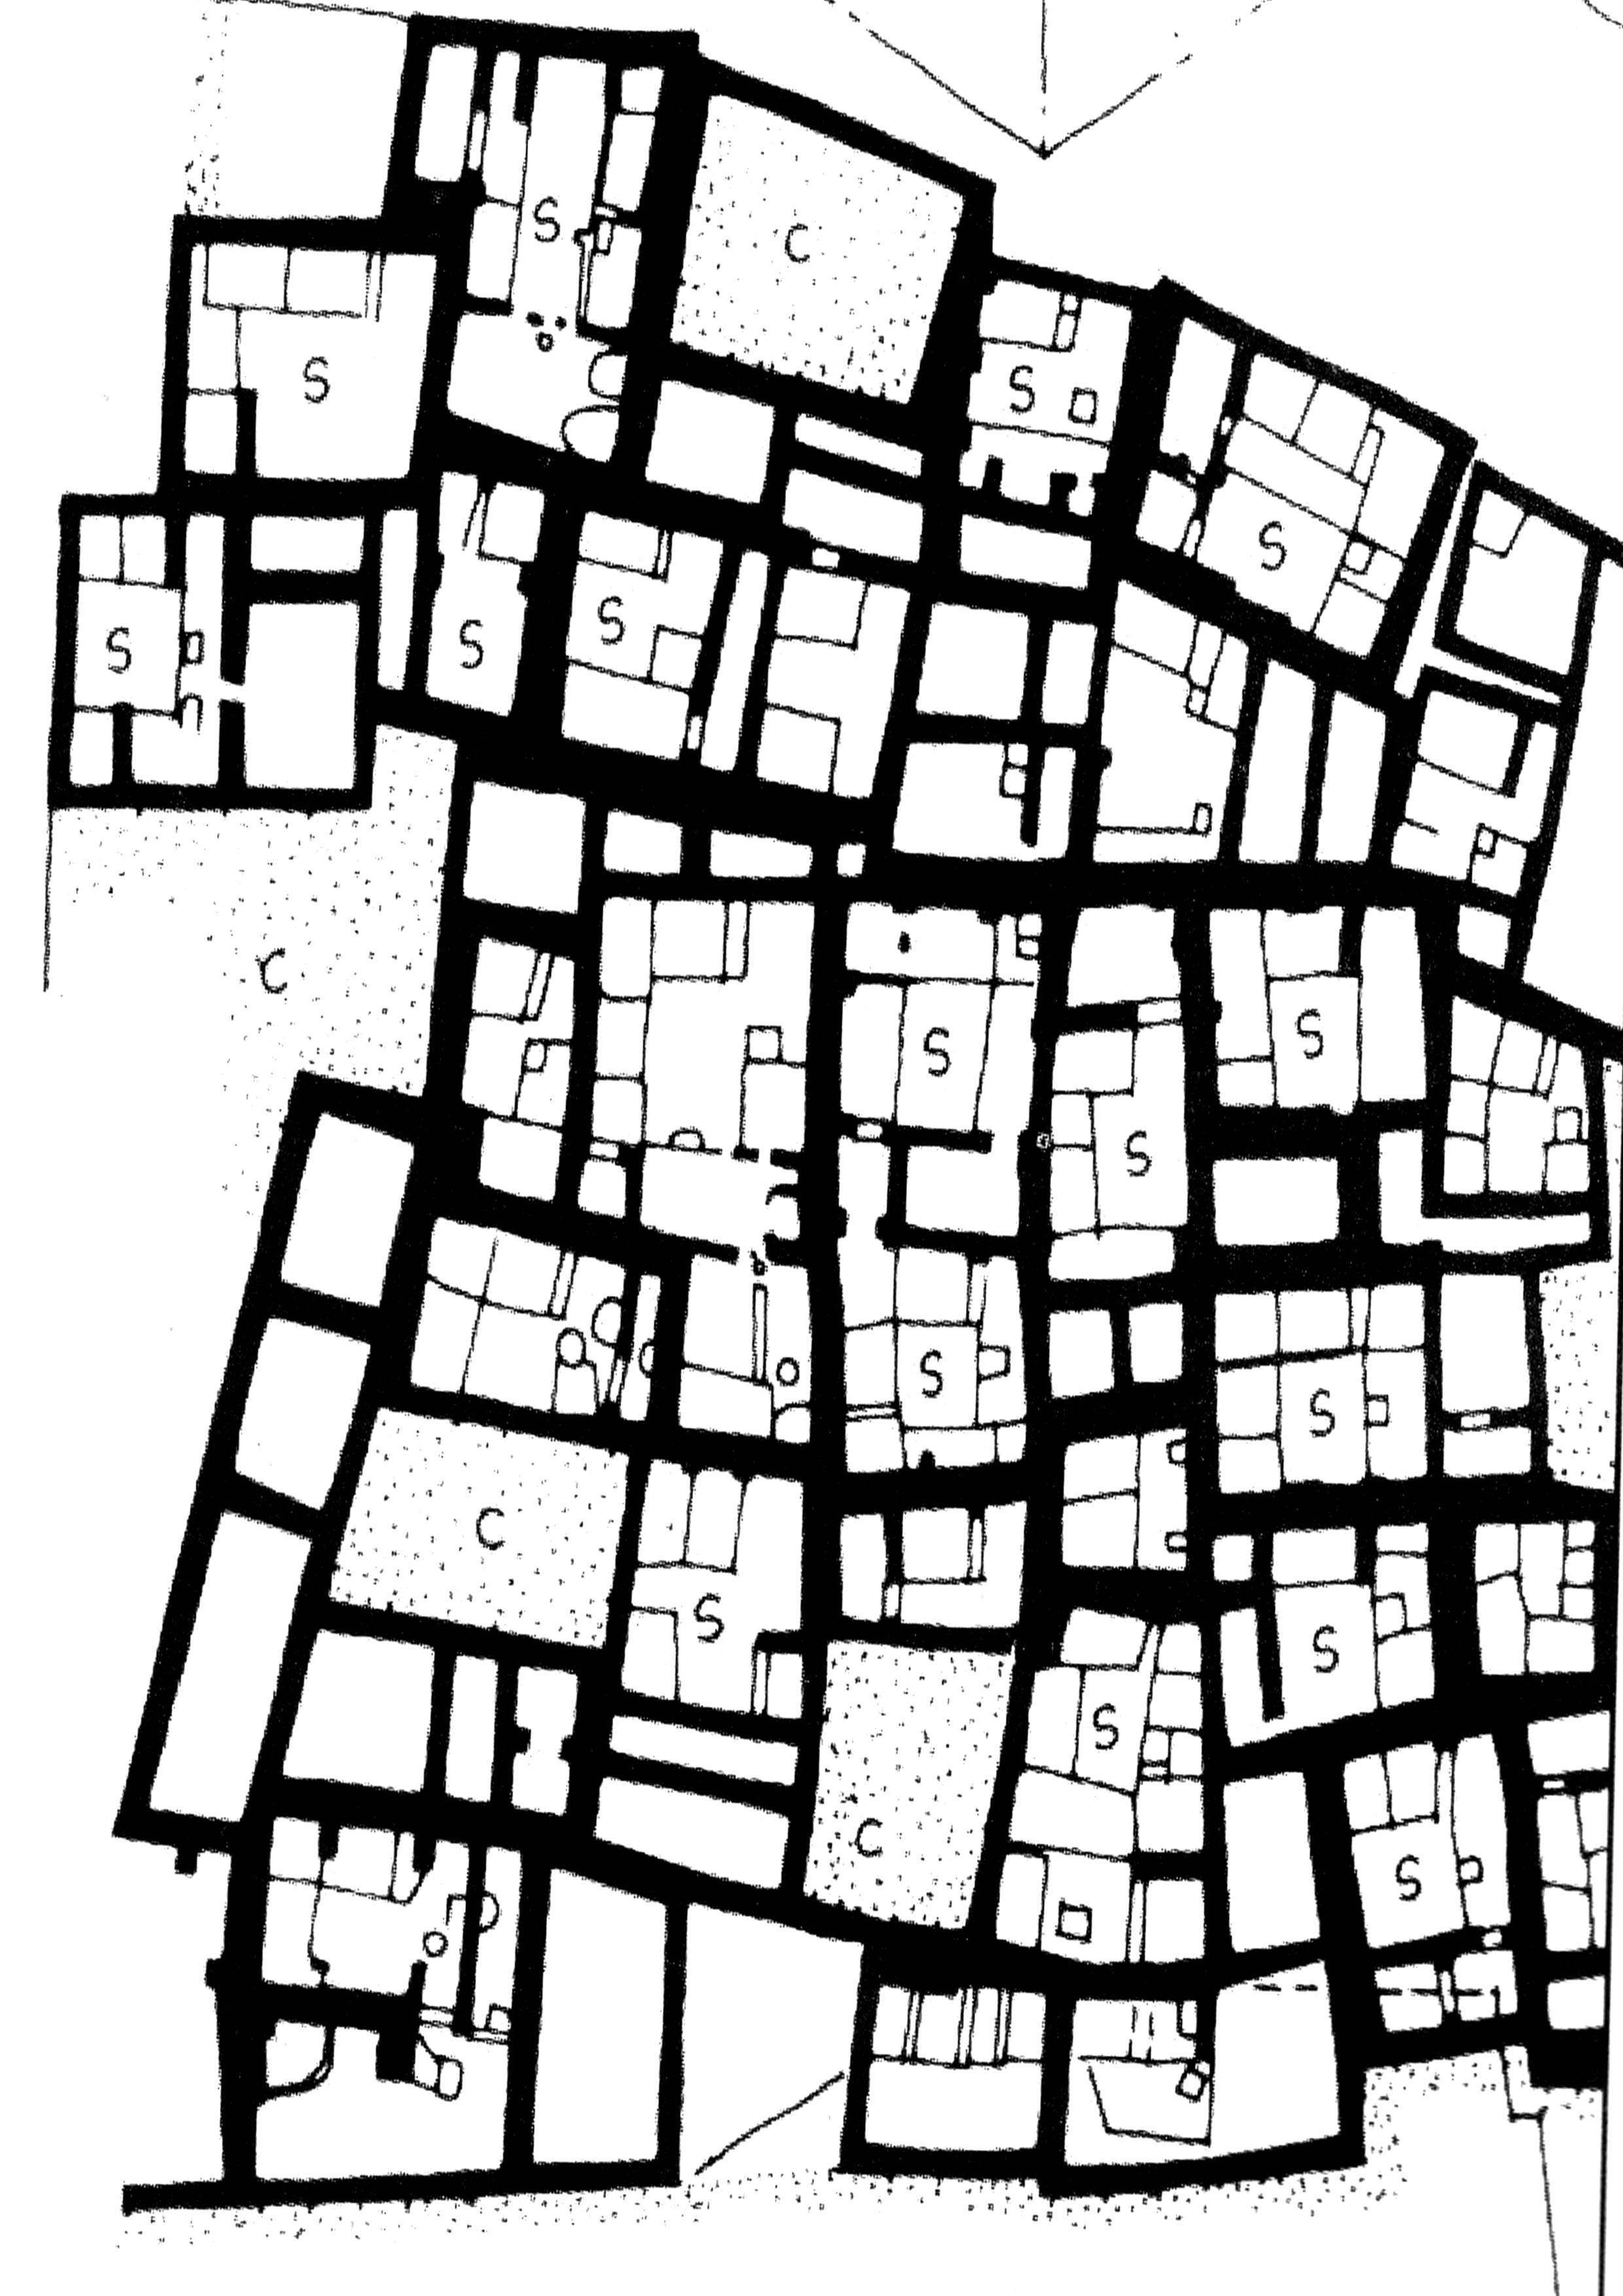

Slide 58
